Slide 1
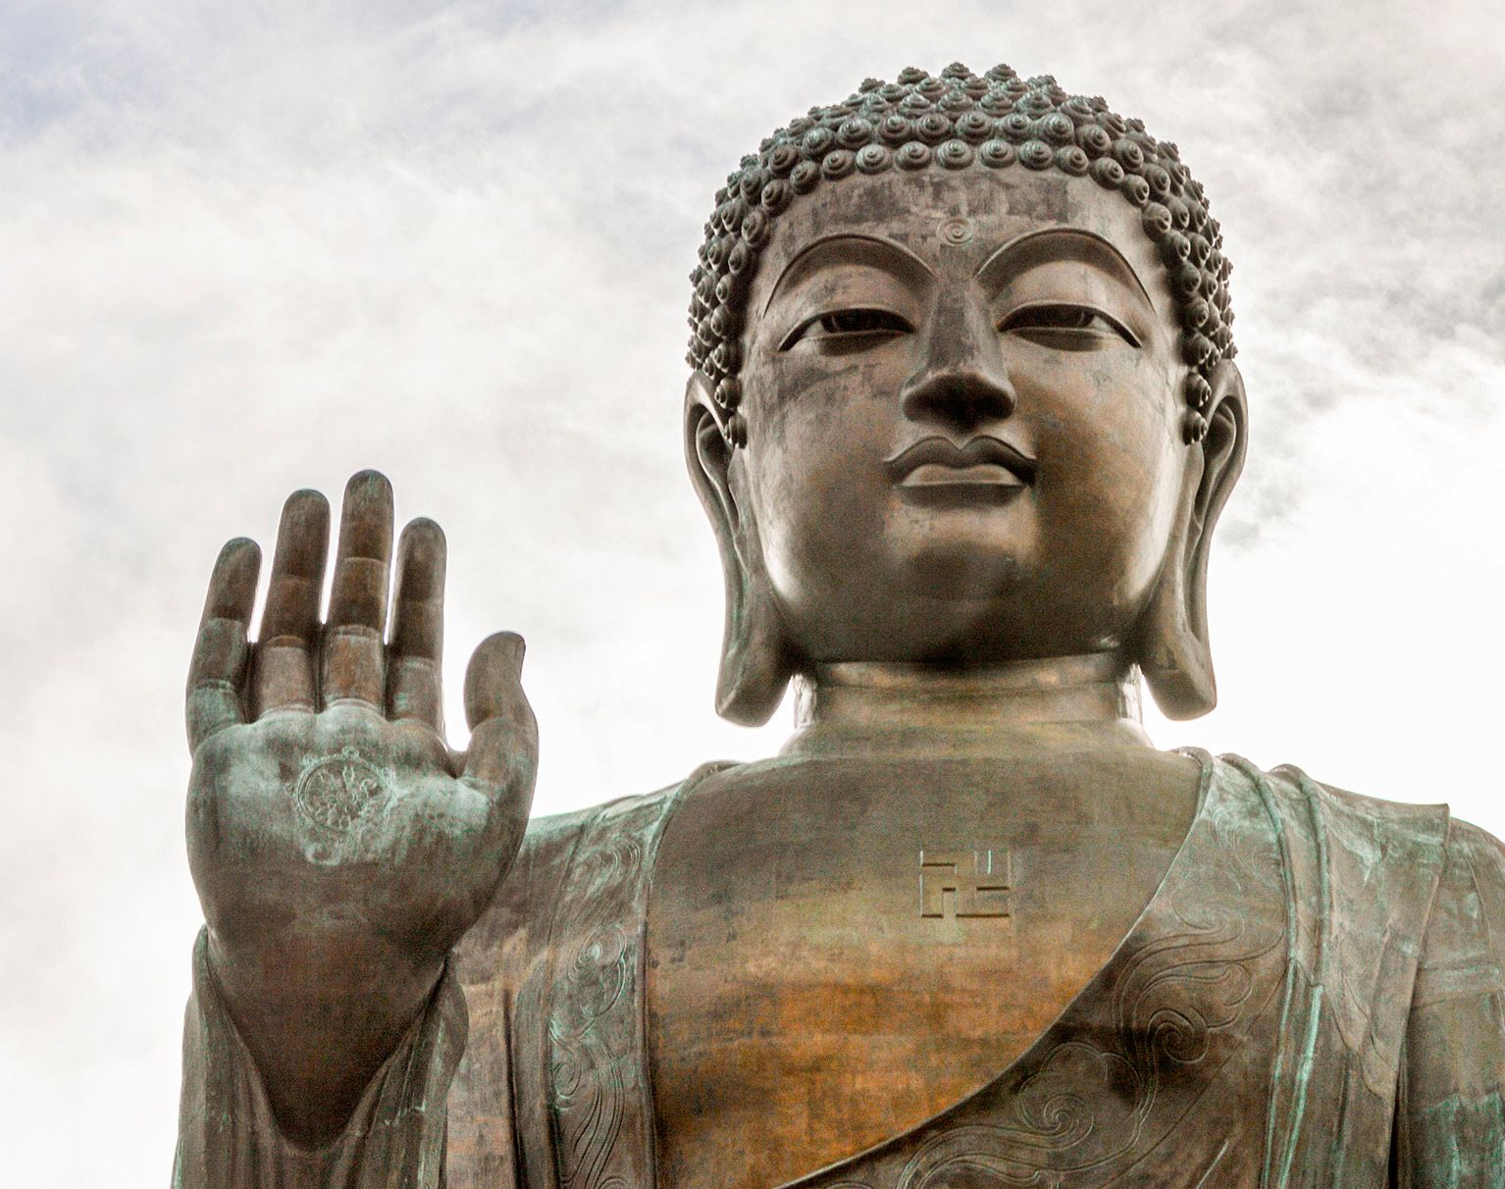
慧灯禅修课（一）
介绍慧灯禅修
08/27/2021

Slide 2
什么是菩提心？
我们为什么要学习？为什么要修行？
我们学习修行的目的就是为了帮助众生，为了利益一切众生。
如何达到这个目标呢？
我们学习修行的目的就是为了帮助众生，为了利益一切众生。
首先我们自己要成佛，就是我们要学习修行，深入地去了解
佛陀的智慧，然后落实到生活中去，学佛的出发点就是菩提心。

Slide 3
什么是菩提心？
佛教讲自利利他，一方面利益自己，一方面利益众生。我们为了自己的幸福去伤害其他众生，还自以为自己会得到幸福，这是如何达到这个目标呢？
首先我们自己要成佛，就是我们要学习修行，深入地去了解佛陀的智慧，然后落实到生活中去，学佛的出发点就是菩提心。
佛教讲自利利他，一方面利益自己，一方面利益众生。我们为了自己的幸福去伤害其他众生，还自以为自己会得到幸福，这是不可能的。
大乘佛教的方法恰恰相反，就是要利益众生，为别人付出、奉献，在这个过程中真正受益的还是自己，所以在这个当中我们首先要发菩提心，这就是我们学佛的出发点，大乘佛教的修行就是发菩提心。

Slide 4
什么是慧灯禅修？
慧灯禅修分为三个不同的级别，分别是初级、中级和高级。
初级：修四加行和五加行，也就是修出离心和菩提心。
中级：修禅定，禅定的修法有十几种，通过这些修法，一步一步地让我们心静下来，没有那么多的杂念。至少我们在打坐的时候不会有那么多的杂念。
高级：修空性，有中观的内容，也有大手印、大圆满的内容。通过这些修法，使我们开悟、证悟。

Slide 5
第一个课程（初级）
修四加行、五加行的目的是让我们修出离心、菩提心，出离心和菩提心是我们慧灯课程的核心。
我们在没有显微镜这个工具时，只能看到物体的表面，永远看不到真相。同样，我们没有佛陀的教育、佛陀的智慧的话，那我们也一样看不见这个世界的真相，我们生命的真相，也没有办法了解我们自己到底是什么？我们从哪里来？将要到哪里去？为了突破这个，我们要接受佛陀的教育，在佛陀的教育中，我们会找到所有的答案，所以这就是我们学佛的目的。

Slide 6
第一个课程（初级）
学佛就是要调整我们的心，这个调整的方法必须从源头上调整，这样我们的人生会充实，变得非常有意义，这就是我们学佛的意义。
学佛是为了得到佛的智慧，以这个智慧来确定我们人生的方向。所以，慧灯的初级禅修让我们树立一个新的人生目标，这个目标就是出离心，然后是菩提心。

Slide 7
第二个课程（中级）
修禅定，它的作用是让我们的心安静下来。我们这么多现代人，精神浮躁、空虚等等困扰着我们。原来是物质问题困扰我们，现在物质问题基本解决了，精神问题又出现了，所以佛说轮回是痛苦的，越早脱离越好。如果我们要解决这一问题，我们的心一定要静下来了。只有禅定的方法能让我们的心静下来，通过禅修才能让心静下来。

Slide 8
第三个课程（高级）
修无我、空性，通过中观、大手印、大圆满的修法，也有禅宗的方法、密宗的修法。它的作用是让我们通过这些修法，彻底地明白我们心的本性。因为这个时候，我们一定会发现其实这个世界是我们的心、我们的内心反射出来的一种投影。通过学习我们发现这个世界是由我们心主宰的，所以我们不需要那么痛苦、空虚、焦虑，这个时候一个积极乐观的人生从此开始了。

Slide 9
慧灯禅修是一种禅
禅在中国已经由上千年的历史了，我们对禅的内容不一定清楚。什么是禅？简单地说，慧灯禅修的三个阶段都叫禅。
第一个阶段（初级）：有思维的禅。心静下来，去思考一些东西，这叫有思维的禅，初级的禅。
第二个阶段（中级）：没思维的禅。心静下来，什么都不想，放下所有的念头，这叫没思维的禅，中级的禅。
第三个阶段（高级）：超越有思维和没思维的禅，是一种高级的禅。

Slide 10
慧灯禅修是一种禅
我们在禅修中，不背书，不考试。所谓的考试就是三道题：学佛获得了什么？放下了什么？改变了什么？这种考试的成绩是从修行中得来的。修行的过程中会出现这种成绩，所以参加考试就是自己考自己，监考也是自己。如果你认为考试及格了，那我们禅修就有意义了。
所以，我们讲的这个禅修，不管哪个阶段（初、高、中）都是禅。禅就是调整心态的一种方法，我们如果学佛有收获，那就应该是体现在内心当中。当然，我们从内心的改变当中，整个世界都会改变，佛教讲四个字“境由心转”。如果我们在精神上需要调整的话，佛教就是最好的选择。我们禅修就是用佛陀的智慧来调整我们的心，这个调整过程我们就分三个阶段，三个不同层次，这就是慧灯禅修。

Slide 11
初级班怎么修？
初级班的这个课程怎样去修呢？初级课程是四加行、五加行。四加行《慧灯之光二》讲的很清楚了，相关的资料《大圆满前行---普贤上师言教》也可以读，《前行备忘录》是大圆满的一个笔记，这两个都有汉文版的，可以看。还有一个宗喀巴大师的《菩提道次第广论》，如果要广泛了解的话，就去看《菩提道次第广论》。如果稍微集中一点，没有那么复杂，就去看《大圆满前行---普贤上师言教》，这些都是我们修行时必须要看的资料。《慧灯之光二》里面已包含了《大圆满前行---普贤上师言教》和《前行备忘录》的内容，我们修的时候以《慧灯之光二》为课本去修。

Slide 12
初级班怎么修？
慧灯禅修的这个前行的修法，在这之前大家先去了解，先去学习，做好准备。到时候我们应该怎样去修？要去想什么？需要用什么样的方法打坐？打坐是什么？打坐的过程中去想什么？修什么？然后怎样去思考、思维？这些思考、思维的结果要达到什么样的标准？这些都要学，但没有太多的时间的话，可以把侧重点放在修行上。把侧重点放在修行上，利益、收获更大。
所以，慧灯禅修是以修行为主的。我们每个人认真地去修，一定会有收获的，最大的收获就是大家通过禅修课程，体会到解脱、成就、成佛，这才是最重要的。这就是出离心，如果大家都有的话，就等于我们都走上了解脱道了。

Slide 13
思考题：
1）您学佛的目的或出发点是什么？
2）请谈谈您对菩提心的理解？
3）慧灯禅修有哪三个阶段？其内容分别是哪些？

